Slide 1
กิจกรรมที่ 4
ประยุกต์ใช้แนวคิดเชิงคำนวณ

Slide 2

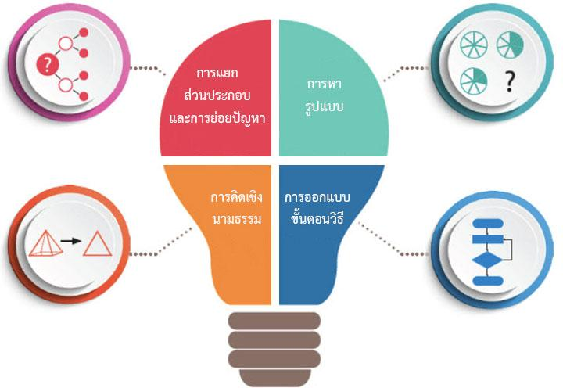
ทบทวนแนวคิดเชิงคำนวณ
Decomposition
Pattern recognition
Abstraction
Algorithm

Slide 3

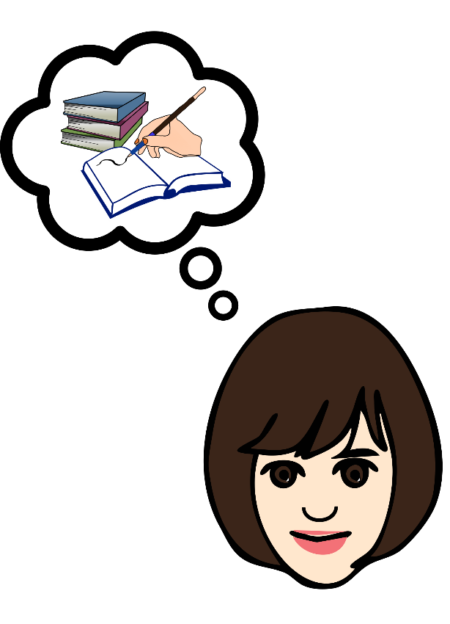
ชวนคิด
ปัญหาหรือการทำงานในชีวิตประจำวันมีอะไรบ้างที่สามารถนำแนวคิดเชิงคำนวณมาใช้แล้วทำให้การแก้ปัญหามีประสิทธิภาพมากขึ้น

Slide 4

ให้นักเรียนศึกษาตัวอย่างที่ 1.7 เรื่อง เต้นตามจังหวะ
จากหนังสือเรียน

Slide 5
ตัวอย่าง 1.7 เต้นตามจังหวะ
พิจารณาหารูปแบบของท่าเต้นตามจังหวะด้วยการก้าวเท้าต่อไปนี้ เพื่อให้เพื่อนของนักเรียนเต้นตามได้และผิดพลาดน้อยที่สุด โดยให้บอกเป็นขั้นตอนที่กระชับและง่ายต่อการจดจำ
ขวา ขวา ซ้าย ซ้าย ขวา ขวา ซ้าย ซ้าย ขวา ซ้าย ขวา ซ้าย ซ้าย ขวา ซ้าย ขวา ขวา ซ้าย ขวา ซ้าย ซ้าย ขวา ซ้าย ขวา ซ้าย ซ้าย ขวา ขวา ซ้าย ซ้าย ขวา ขวา

Slide 6
ตัวอย่าง 1.7 เต้นตามจังหวะ (ต่อ)
ท่าเต้นทั้งหมดที่ใหมานั้นยาวและยากตอการจดจำ แต่เมื่อแบ่งท่าเต้นออกเป็นสวนย่อย โดยใชกระบวนการแบ่งปญหาย่อย จะพบรูปแบบที่ซ้ำกันดังนี้
ขวา ขวา ซ้าย ซ้าย
ขวา ขวา ซ้าย ซ้าย
ขวา ซ้าย ขวา ซ้าย
ซ้าย ขวา ซ้าย ขวา
ขวา ซ้าย ขวา ซ้าย
ซ้าย ขวา ซ้าย ขวา
ซ้าย ซ้าย ขวา ขวา
ซ้าย ซ้าย ขวา ขวา
● มาร์ชขวา หมายถึง “ขวา ขวา ซ้าย ซ้าย”
● มาร์ชซ้าย หมายถึง “ซ้าย ซ้าย ขวา ขวา”
● ขยับขวาซ้าย หมายถึง “ขวา ซ้าย ขวา ซ้าย”
● ขยับซ้ายขวา หมายถึง “ซ้าย ขวา ซ้าย ขวา”
มีท่าเต้นที่แตกต่างกันเพียง 4 รูปแบบเท่านั้น

Slide 7
ตัวอย่าง 1.7 เต้นตามจังหวะ (ต่อ)
นำมาเขียนเป็นอัลกอริทึมให้ปฏิบัติตามได้ดังนี้
1. กำหนดให้ท่า “มาร์ชขวา” หมายถึง “ขวา ขวา ซ้าย ซ้าย”
2. กำหนดให้ท่า “มาร์ชซ้าย” หมายถึง “ซ้าย ซ้าย ขวา ขวา”
3. กำหนดให้ทำ “ขยับขวาซ้าย” หมายถึง “ขวา ซ้าย ขวา ซ้าย”
4. กำหนดให้ทำ “ขยับซ้ายขวา” หมายถึง “ซ้าย ขวา ซ้าย ขวา”
5. เต้นท่า มาร์ชขวา 2 รอบ
6. เต้นท่า ขยับขวาซ้าย 1 รอบ ขยับซ้ายขวา 1 รอบ ซ้ำ 2 ครั้ง
7. เต้นท่า มาร์ชซ้าย 2 รอบ
8. จบ

Slide 8
ตัวอย่าง 1.7 เต้นตามจังหวะ (ต่อ)
เมื่อนักเรียนศึกษาตัวอย่างที่ 1.7 เต้นตามจังหวะ แล้ว
ผู้สอนทดสอบโดยการสั่งให้ผู้เรียนเต้นตามคำสั่ง เช่น
มาร์ชขวา
มาร์ชซ้าย
ขยับซ้ายขวา
ขยับขวาซ้าย
มาร์ชขวา 2 รอบ
มาร์ชซ้าย 2 รอบ
มาร์ชซ้ายและมาร์ชขวา 2 รอบ

Slide 9

ให้นักเรียนทำใบกิจกรรม 4.1
เรื่อง สอนเพื่อนเต้น
นักเรียนแต่ละกลุ่มเลือกเพลงที่กลุ่มต้องการ แล้วศึกษาคลิปวีดิโอที่มีท่าเต้นประกอบ
เลือกท่าเต้นออกมาจากคลิปวิดีโอ อย่างน้อย 3 ท่า แล้วตั้งชื่อ
ออกแบบอัลกอริทึมให้เพื่อนเต้นตาม โดยใช้ท่าเต้นทุกท่าจากข้อ 3 มาประกอบกัน

Slide 10
ให้นักเรียนทำกิจกรรม 4.2 เรื่อง บอกอย่างไรให้เพื่อนทำได้
ผู้เรียนแต่ละกลุ่มจับสลากเพื่อศึกษาคลิปวิดีโอพับกระดาษที่ผู้สอนกำหนด หรือให้ผู้เรียนค้นหาและเลือกเอง
ให้ผู้เรียนเขียนอัลกอริทึมการทำงานตามวิดีโอที่เลือก แล้วให้เพื่อนปฏิบัติตาม

Slide 11
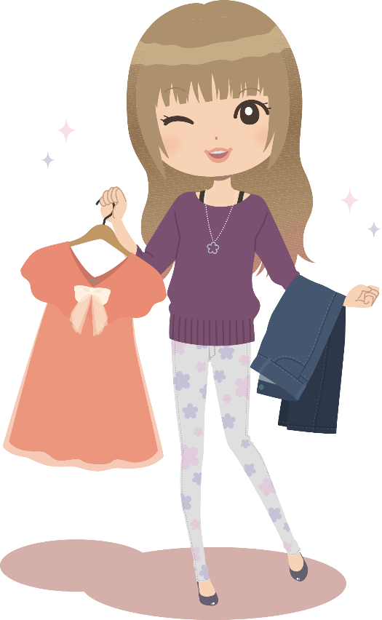
ชวนคิด
นักเรียนมีวิธีการเลือกเสื้อผ้าในการแต่งตัวอย่างไร แล้วมีปัญหาหรือไม่ และทราบหรือไม่ว่าแต่ละวันจะแต่งตัวอย่างไร

Slide 12
ให้นักเรียนทำใบกิจกรรม 4.3 เรื่อง แต่งตัว
ให้นักเรียนยกตัวอย่างเครื่องแต่งกาย เช่น เสื้อ กางเกง/กระโปรง หมวก ร้องเท้า หรืออื่น ๆ ที่นักเรียนมีหรือสมมติ โดยเขียนประเภทเครื่องแต่งกายที่หัวตาราง แล้วเขียนรายละเอียดลงในคอลัมน์ประเภทของหัวตาราง โดยตัวอย่างข้อมูลในตารางเป็นดังนี้
เขียนอัลกอริทึมในการเลือกเครื่องแต่งกายเพื่อไปเที่ยวกับเพื่อน ให้เข้ากับสภาพอากาศที่อาจมีอากาศร้อน หนาว หรือฝนตก
เสื้อ | กางเกง/กระโปรง | รองเท้า | หมวก
เสื้อเชิ้ต
เสื้อยืดคอกลม
เสื้อกันหนาว
เสื้อยืดคอวี

Slide 13
แนวการตอบกิจกรรม 4.3 แต่งตัว (ต่อ)
เขียนอัลกอริทึมในการเลือกเครื่องแต่งกายเพื่อไปเที่ยวกับเพื่อน ให้เข้ากับสภาพอากาศ
สวมเครื่องแต่งกาย(เสื้อยืดคอกลม) ถ้า โอกาสฝนตก > 50% สวมเครื่องแต่งกาย(กางเกงขาสั้น) สวมเครื่องแต่งกาย(รองเท้าแตะ) นำของใส่เป้(เสื้อกันฝนใช้แล้วทิ้ง) ไม่เช่นนั้น สวมเครื่องแต่งกาย(กางเกงยีนส์ขายาว) สวมเครื่องแต่งกาย(ถุงเท้าสั้นสีแดง) สวมเครื่องแต่งกาย(รองเท้าผ้าใบ) ถ้า อุณหภูมิ > 30 เซลเซียส สวมเครื่องแต่งกาย(หมวกแก๊ปงานกีฬาโรงเรียน)

Slide 14
แนวการตอบกิจกรรม 4.3 แต่งตัว
เสื้อ | กางกาง/ กระโปรง | ร้องเท้า | หมวก | ถุงเท้า | เสื้อกันฝน
เสื้อเชิ้ต แขนยาว | กางเกง ขาสั้น | รองเท้า แตะ | หมวกแก๊ป งานกีฬา โรงเรียน | ถุงเท้า นักเรียน | เสื้อกันฝน ครึ่งตัว
เสื้อยืด คอกลม | กางเกงยีนส์ ขายาว | รองเท้า ผ้าใบ | หมวกสาน ไม้ไผ่ | ถุงเท้าสั้น สีแดง | เสื้อกันฝน เต็มตัว
เสื้อ กันหนาว | กระโปรงยาว | รองเท้า นักเรียน | หมวก ไหมพรม | ถุงเท้า บางครึ่งแข้ง | เสื้อกันฝนใช้แล้วทิ้ง
เสื้อยืดคอวี | กางเกงกีฬา

Slide 15

ให้นักเรียนศึกษาตัวอย่างที่ 1.8
เรื่อง บ่อเลี้ยงปลาวาเลนไทน์ จากหนังสือเรียน

Slide 16
ตัวอย่าง 1.8 บ่อเลี้ยงปลาวาเลนไทน์
ครูลลิตาให้คนงานขุดบ่อเลี้ยงปลารูปหัวใจในสวนของโรงเรียน บ่อเลี้ยงปลามีความลึก d เมตร และความยาวด้าน x เมตร ครูลลิตาต้องการทราบว่าต้องใช้น้ำปริมาณเท่าใดเพื่อเติมบ่อให้เต็ม ให้นักเรียนออกแบบอัลกอริทึมในการคำนวณปริมาตรน้ำที่ต้องการ
คลิกเพื่อศึกษาคำธิบายเพิ่มเติม

Slide 17

กิจกรรมท้ายบท
ที่หมู่บ้านจัดงานฉลองวันปีใหม่ นักเรียนได้รับมอบหมายให้ล้างจานจำนวนมาก จานทุกจานมีขนาดเท่ากันเมื่อล้างเสร็จแล้วจะต้องเก็บในกล่องที่สามารถบรรจุจานได้ 3 ตั้ง ตั้งละ 10 ใบ ให้นักเรียนเขียนอัลกอริทึมในการล้างจานและเก็บจานใส่กล่อง

Slide 18
กิจกรรม
สื่อสารเนื้อเพลง หากพวกเรากำลังสบาย ต่อไปนี้ให้กระชับมากขึ้น
“หากพวกเรากำลังสบาย จงปรบมือพลัน หากพวกเรากำลังสบาย จงปรบมือพลัน หากพวกเรากำลังมีสุขปลดเปลื้องทุกข์ใด ๆ ทุกสิ่ง มัวประวิงอะไรกันเล่า จงปรบมือพลัน
หากพวกเรากำลังสบาย จงหัวเราะพลัน หากพวกเรากำลังสบาย จงหัวเราะพลัน หากพวกเรากำลังมีสุขปลดเปลื้องทุกข์ใด ๆ ทุกสิ่ง มัวประวิงอะไรกันเล่า จงหัวเราะพลัน
หากพวกเรากำลังสบาย กระทืบเท้าพลัน หากพวกเรากำลังสบาย กระทืบเท้าพลัน หากพวกเรากำลังมีสุขปลดเปลื้องทุกข์ใด ๆ ทุกสิ่ง มัวประวิงอะไรกันเล่า กระทืบเท้าพลัน”

Slide 19
กิจกรรม
ข้อความใดที่เหมือนกันบ้าง
“หากพวกเรากำลังสบาย จงปรบมือพลัน หากพวกเรากำลังสบาย จงปรบมือพลัน หากพวกเรากำลังมีสุขปลดเปลื้องทุกข์ใด ๆ ทุกสิ่ง มัวประวิงอะไรกันเล่า จงปรบมือพลัน
หากพวกเรากำลังสบาย จงหัวเราะพลัน หากพวกเรากำลังสบาย จงหัวเราะพลัน หากพวกเรากำลังมีสุขปลดเปลื้องทุกข์ใด ๆ ทุกสิ่ง มัวประวิงอะไรกันเล่า จงหัวเราะพลัน
หากพวกเรากำลังสบาย กระทืบเท้าพลัน หากพวกเรากำลังสบาย กระทืบเท้าพลัน หากพวกเรากำลังมีสุขปลดเปลื้องทุกข์ใด ๆ ทุกสิ่ง มัวประวิงอะไรกันเล่า กระทืบเท้าพลัน”

Slide 20
กิจกรรม
ข้อความใดที่เหมือนกันบ้าง
“หากพวกเรากำลังสบาย จงปรบมือพลัน หากพวกเรากำลังสบาย จงปรบมือพลัน หากพวกเรากำลังมีสุขปลดเปลื้องทุกข์ใด ๆ ทุกสิ่ง มัวประวิงอะไรกันเล่า จงปรบมือพลัน
หากพวกเรากำลังสบาย จงหัวเราะพลัน หากพวกเรากำลังสบาย จงหัวเราะพลัน หากพวกเรากำลังมีสุขปลดเปลื้องทุกข์ใด ๆ ทุกสิ่ง มัวประวิงอะไรกันเล่า จงหัวเราะพลัน
หากพวกเรากำลังสบาย กระทืบเท้าพลัน หากพวกเรากำลังสบาย กระทืบเท้าพลัน หากพวกเรากำลังมีสุขปลดเปลื้องทุกข์ใด ๆ ทุกสิ่ง มัวประวิงอะไรกันเล่า กระทืบเท้าพลัน”

Slide 21
กิจกรรม
อัลกอริทึมในการสื่อสารเนื้อเพลง หากพวกเรากำลังสบาย ดังต่อไปนี้
ขั้นตอนหลัก
ร้องเพลงดังนี้
หากพวกเรากำลังสบาย (จงปรบมือพลัน)
หากพวกเรากำลังสบาย (จงหัวเราะพลัน)
หากพวกเรากำลังสบาย (กระทืบเท้าพลัน)
ขั้นตอนย่อย หากพวกเรากำลังสบาย (x)
1) หากพวกเรากำลังสบาย x จำนวน 2 รอบ
2) หากพวกเรากำลังมีสุขปลดเปลื้องทุกข์ใด ๆ ทุกสิ่ง
มัวประวิงอะไรกันเล่า x

Slide 22
สรุป
การแบ่งปัญหาใหญ่ เป็นปัญหาย่อย
การคิดเชิงนามธรรม
แนวคิดเชิงคำนวณ
การพิจารณารูปแบบ
การออกแบบอัลกอริทึม
ในการแก้ปัญหา โดยใช้องค์ประกอบทั้ง 4 นั้น อาจไม่ได้นำมาใช้ตามลำดับ หรือใช้ครบทุกองค์ประกอบ
บางปัญหาอาจมีการพิจารณาหลายองค์ประกอบไปพร้อมกัน

